Slide 1
Semaine Mondiale de l'Espace
Découverte de l’Espace
Version internet
Name, job title
DD Month YEAR
Notes:
INTRODUCTION:
Présentation speaker

Slide 2
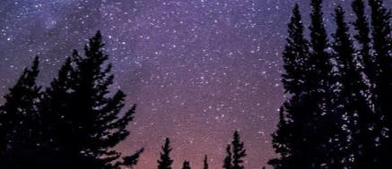
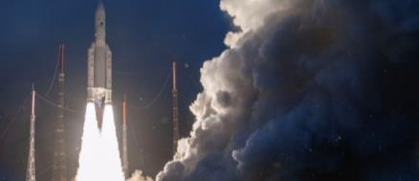
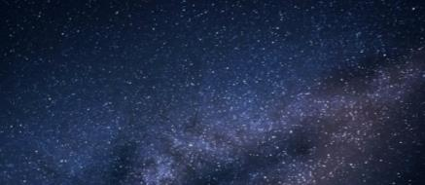
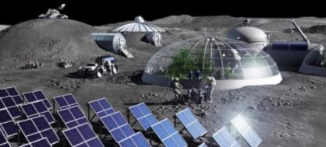
Plan de la présentation
L’Espace c’est quoi ?
L’Espace c’est où ?
Où sommes-nous dans l’Espace ?
Comment aller dans l’Espace ?
Qu’envoie-t-on dans l’Espace ?
Et après ?
Notes:
Diapositive 2
PLAN:
Dans cette première partie nous présenterons une introduction à l’Espace et à ses caractéristiques. Qu’est-ce que l’Espace et où se trouve-il ? Où sommes-nous dans l’espace et dans le système solaire ?
L’espace est difficile à atteindre, principalement en raison de la gravité terrestre qui nous attire à la surface de la Terre. Nous devons donc échapper à la gravité en utilisant des fusées que nous aborderons dans notre deuxième partie.
Dans la troisième partie, nous examinerons les trois choses différentes que nous pouvons envoyer dans l'espace, à savoir les satellites autour de la Terre, les sondes en dehors de la Terre et les humains.
Dans la dernière partie, nous examinerons les projets d'avenir et ce qui est prévu dans le domaine de l'espace.

Slide 3
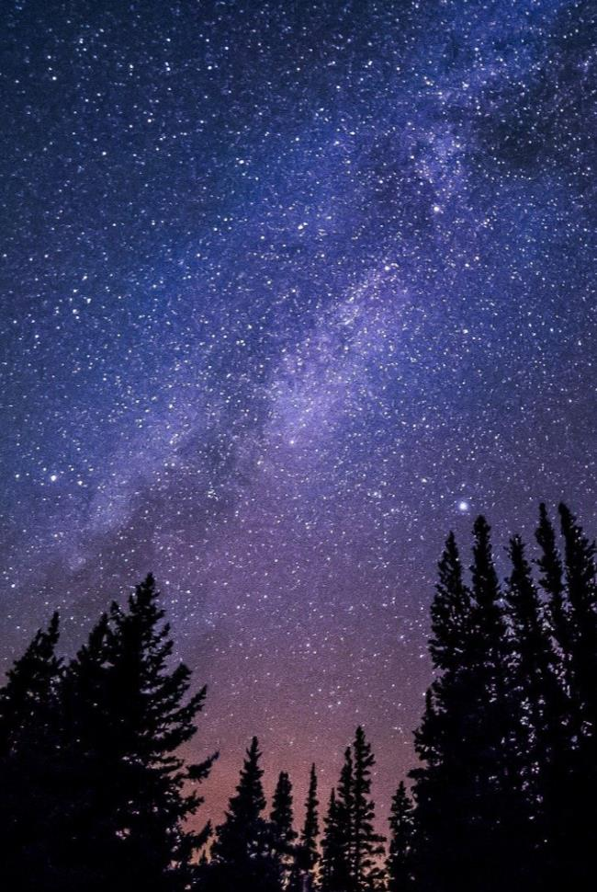
L’Espace c’est quoi ?
L’Espace c’est où ?
Où sommes-nous dans l’Espace ?
Notes:
TRANSITION I

Slide 4
L’Espace, c’est quoi ?
Atmosphère = Pression
Espace = Vide = Pas de pression
Pas d’oxygène dans le vide
Respiration
Respiration
Oxygène dans l’atmosphère
Scaphandre pour se protéger de la différence de pression
Notes:
Diapositive 4
Qu’est-ce que l’Espace ?
Examinons ces exemples. À gauche, nous sommes sur la Terre, notre environnement contient de petites particules appelées air. L'air constitue l'atmosphère et c'est ce qui nous permet de respirer. Dans l'espace, il n'y a pas d'air, donc pas d'atmosphère, donc nous ne pouvons pas respirer. C'est ce qu'on appelle un vide et les astronautes doivent porter une combinaison spatiale pour pouvoir respirer.

Slide 5
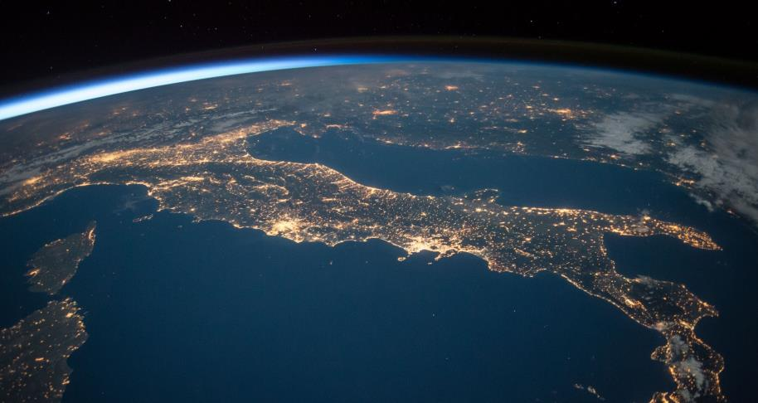
L’Espace, c’est où ?
Epaisseur de l’atmosphère : 100km
@ESA
Notes:
Diapositive 5
Nous avons parlé de l'atmosphère juste avant, c'est une couche d'air qui nous permet de respirer et nous protège des aspects nocifs de l'espace (le soleil, le vide, etc.). Elle a une épaisseur de 100 km, ce qui n'est pas beaucoup ! Pour vous donner une idée du peu que cela représente, la distance entre Toulouse et Montpellier est de 200 km.
Vous pouvez voir la couche atmosphérique sur cette photo. Reconnaissez-vous le pays européen vu ici depuis l'espace ?

Slide 6
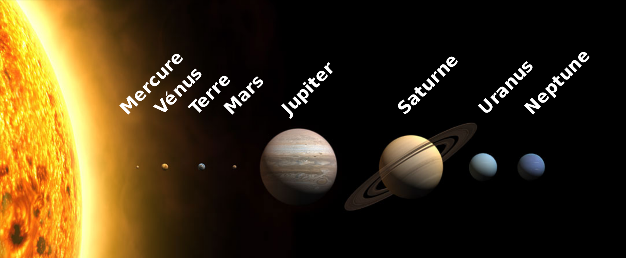
Où sommes-nous dans l’Espace ?
Soleil
C’est chez nous !
©Wikipedia
Notes:
Diapositive 6
Voici le système solaire, c'est comme notre quartier (notre galaxie) qui fait partie d'une grande ville (l'univers). Ce sont nos voisins :
Le soleil est notre étoile, c'est une énorme boule de lave qui nous donne assez de chaleur et de lumière pour que la vie existe sur notre planète.
Mercure, la plus proche du soleil, est une petite planète très chaude qui est proche de la Terre.
Deuxième du système solaire, Vénus est une planète volcanique que l'on peut voir souvent dans le ciel.
La Terre (notre maison !) est la seule planète de notre galaxie où il y a de la vie (plantes, eau, êtres vivants).
Mars, également appelée "planète rouge" en raison de sa couleur, est notre voisine la plus proche et il y fait plutôt froid. On espère pouvoir bientôt y envoyer des humains.
Jupiter est la plus grande planète du système, c'est une palnète gazeuse et elle protège toutes les autres planètes qui l'entourent.
Deuxième plus grande planète du système solaire, Saturne se différencie des autres avec ses anneaux de glace.
Uranus est la planète dont l'atmosphère est la plus froide de toutes les planètes.
Et enfin, Neptune est la plus éloignée de toutes les planètes, avec sa belle couleur bleue, c'est aussi une planète extrêmement froide.

Slide 7
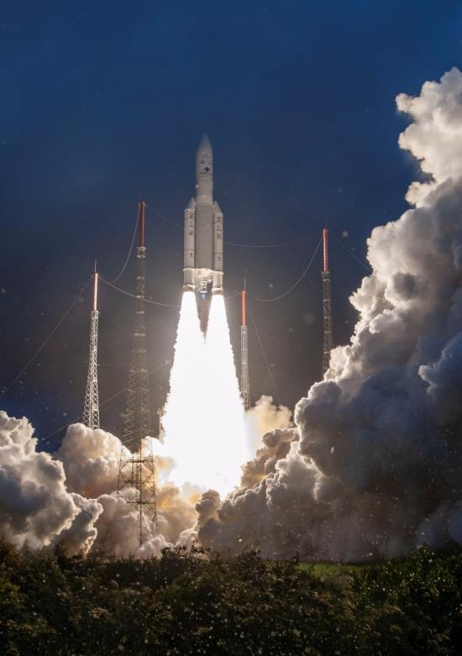
Comment aller dans l’Espace ?
Notes:
TRANSITION II

Slide 8
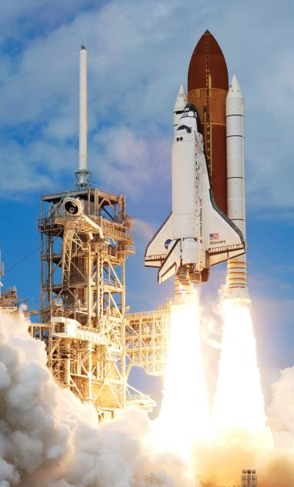
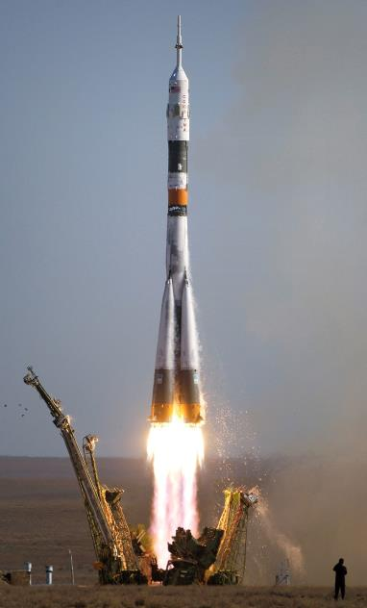
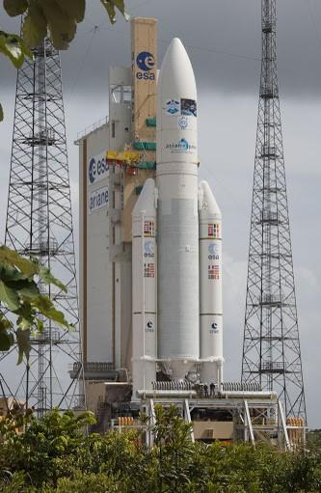
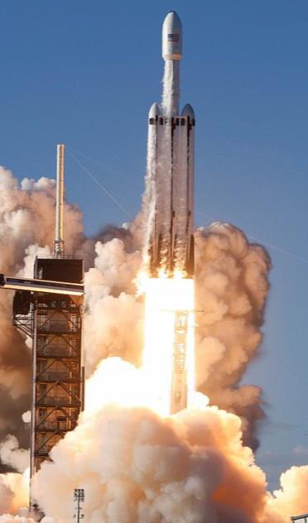
Comment aller dans l’Espace ?
Les différents lanceurs
Discovery
Soyouz
Ariane 5
Falcon Heavy
©NASA
©Roscosmos
©ESA
©SpaceX
Notes:
Diapositive 8
Voici différentes fusées qui permettent’ d’envoyer des satellites, des sondes et des humains dans l’Espace.
Discovery est une ancienne fusée Américaine qui transportait des humains et des satellites dans l’espace.
Soyuz est une fusée russe utilisée aujourd’hui pour transporter des humains et des satellites.
Ariane est une fusée Européenne qui envoie des satellites dans l’espace.
Falcon est une nouvelle fusée Américaine qui commence à envoyer des satellites et des humains dans l'espace en 2020.

Slide 9
Comment aller dans l’Espace ?
Le lanceur Ariane
Poids : 750 tonnes
x12
Taille : 55 mètres
ou
Haute comme 4 bus et demi
x120
Notes:
Diapositive 9
Voici quelques caractéristiques de la fusée Ariane:
Haute de 55 mètres, elle fait à peu près la longueur de 4 bus et pèse 750 tonnes, soit l'équivalent de 12 avions de taille moyenne (comme l'Airbus A320 Neo montré ici) ou de 120 éléphants !

Slide 10
Comment aller dans l’Espace ?
Comment marche un lanceur ?
Charge utile
(le but de la mission)
Système de guidage
Pour localiser et guider la voiture dans la bonne direction
Ce qu’on emmène à destination
Carburant
Structure
Pour faire avancer la voiture
Pour tout contenir
Notes:
Diapositive 10
Pour comprendre comment fonctionne une fusée et de quoi elle est faite, regardons la comparaison suivante :
Lorsque vous et votre famille partez en vacances, de quoi avez-vous besoin ?
Une maman ou un papa qui conduit la voiture et qui utilise le GPS pour vous guider vers la bonne destination (Système de guidage).
Des bagages et des passagers dans la voiture (Charge utile)
Du carburant pour maintenir la voiture en mouvement (Carburant)
La carrosserie de la voiture pour tout contenir (Structure)

Slide 11
Comment aller dans l’Espace ?
Comment marche un lanceur ?
Charge utile
(le but de la mission)
Système de guidage
Pour localiser et guider la fusée dans la bonne direction
Ce qu’on emmène à destination
Carburant
Structure
Pour faire avancer la fusée
Pour tout contenir
Notes:
Diapositive 11
C'est la même chose pour une fusée :
Pour envoyer une fusée dans l'espace, de quoi avez-vous besoin ?
Un système de guidage pour pouvoir l'orienter vers la bonne destination
Des charges utiles à emporter dans l'espace
Du carburant pour faire avancer la fusée
Le corps ou la structure de la fusée afin de tout contenir

Slide 12
Comment aller dans l’Espace ?
Comment marche un lanceur ?
Charge utile
(le but de la mission)
Système de guidage
Pour localiser et guider la fusée dans la bonne direction
Ce qu’on emmène à destination
Carburant
Structure
Pour faire avancer la fusée
Pour tout contenir
Notes:
Diapositive 12
Voici à quoi ressemble la fusée de l'intérieur

Slide 13
Comment aller dans l’Espace ?
Action - Réaction
Une action dans un sens
Une réaction dans le sens opposé
Réaction
Réaction
Réaction
Action
Réaction
Action
Action
Action
L’air sort
Le ballon part
Le boulet de canon est tiré
Le canon recule
L’eau sort
Le tuyau part dans tous les sens
Le carburant sort de la fusée
La fusée monte
Notes:
Diapositive 13
Nous allons maintenant parler du principe physique qui fait que nos fusées décollent et volent.
Il s'agit du principe d'action/réaction, que l'on retrouve dans toutes les parties de notre vie.
La force doit être créée dans une direction, donc une seconde force égale est créée dans la direction opposée.
Exemples:
Ballon, quand on le lâche et que l’air part dans un sens, le ballon part dans l’autre sens
Un canon qui tire un boulet, le boulet part devant et le canon recule
Un tuyau d’arrosage qui pulvérise de l’eau, l’eau sort et le tuyau part dans tous les sens
Enfin la fusée éjecte son carburant vers le bas, la fusée part vers le haut
Idée : prenez un ballon avec vous et faites une démonstration en classe.
Demandez aux élèves de deviner ce qui se passe pour chaque exemple avant de montrer les flèches.

Slide 14
Comment aller dans l’Espace ?
D’où décollent les lanceurs ?
Quand le tourniquet tourne
Assis au centre = Tout va bien
Assis au bord = Expulsé du tourniquet
Plus on s’éloigne du centre de rotation, plus on est expulsé
Notes:
Diapositive 14
Maintenant, parlons de l'endroit d'où les fusées sont lancées.
Imaginons un tourniquet dans une cour de récréation : Si vous êtes assis au milieu, vous tournez en rond, mais vous n'êtes pas éjecté. Mais si vous êtes assis sur le bord, c'est-à-dire loin du centre de rotation, il est très difficile de s'y accrocher.

Slide 15
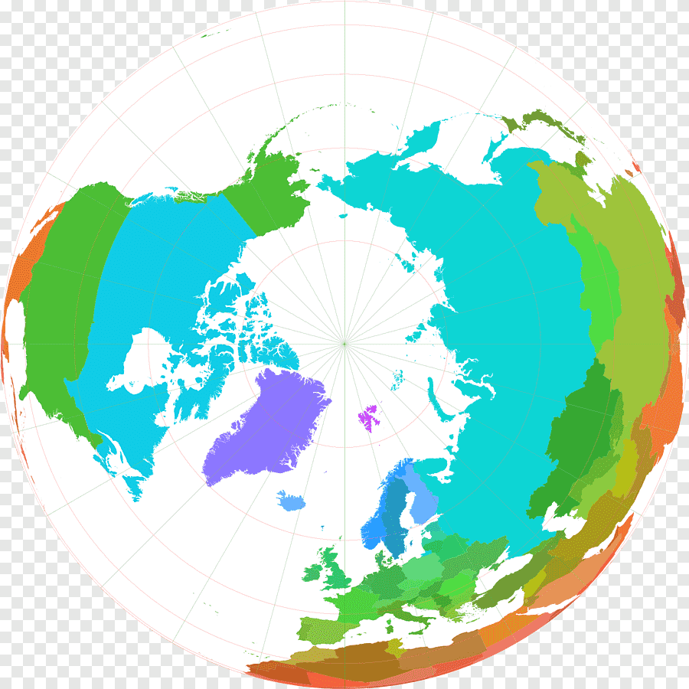
Comment aller dans l’Espace ?
D’où décollent les lanceurs ?
Vue de dessus
Tourniquet
Terre
Notes:
Diapositive 15
Comparons le tourniquet avec la Terre: La Terre tourne sur elle-même le long d’un axe qui relie les deux pôles (pôle Nord et pôle Sud).

Slide 16
Comment aller dans l’Espace ?
D’où décollent les lanceurs ?
Vue de dessus
Loin du centre de rotation
Kourou
Europe
Plus près du centre de rotation
Pourquoi pas lancer depuis l’Europe ?
Car à Kourou, moins besoin de carburant pour expulser la fusée dans l’Espace !
Notes:
Diapositive 16
Comme précédemment, plus vous êtes proche du centre de rotation, plus il est facile de s'y accrocher. Sur Terre, c'est la même chose : si une fusée est lancée depuis l'Europe, qui est plus proche du centre de rotation de la Terre, il lui faut plus de carburant pour échapper à la gravité terrestre que si elle est lancée depuis Kourou, qui est plus éloigné du centre de rotation.

Slide 17
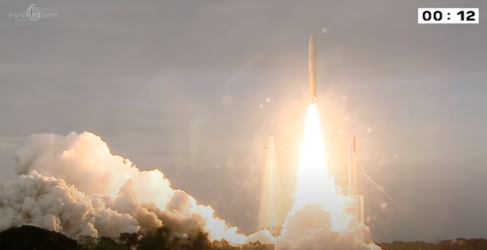
Comment aller dans l’Espace ?
Décollage d’un lanceur Ariane 5
Notes:
Diapositive 17
Voici une vidéo d’un vrai lancement de fusée Ariane depuis Kourou

Slide 18
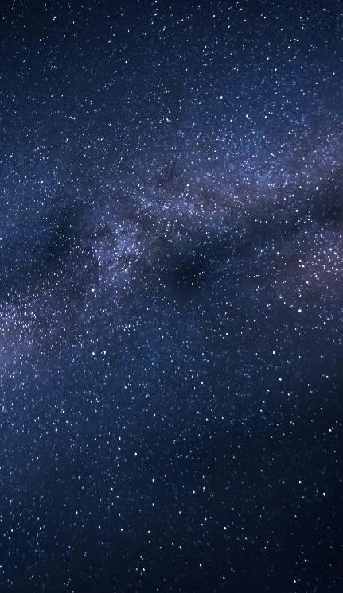
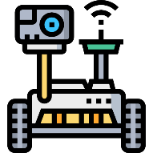
Qu’envoie-t-on dans l’Espace ?
Notes:
TRANSITION III

Slide 19
Qu’envoie-t-on dans l’Espace ?
Des satellites
En orbite autour de la Terre
Des sondes
Partout en dehors de la Terre
Des humains
Dans la Station et sur la Lune
Notes:
Diapositive 19
Nous pouvons classer les choses que nous envoyons dans l'espace en 3 catégories différentes :
Les satellites : Tous les objets qui sont en orbite autour de la Terre.
Les sondes : Tous les objets qui se trouvent en dehors de l'orbite de la Terre.
Les humains : Que nous allions sur la Lune ou sur la Station spatiale internationale

Slide 20
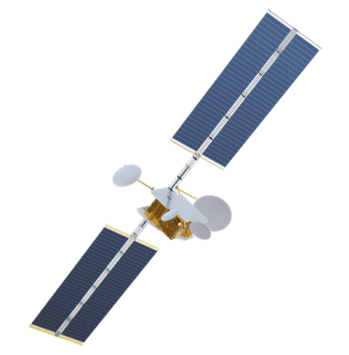
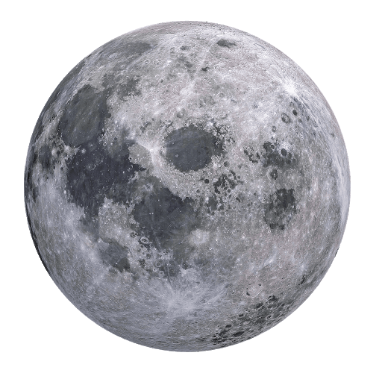
Qu’envoie-t-on dans l’Espace ?
Des satellites | Qu’est-ce que c’est ?
Un satellite est un objet en orbite autour de la Terre
Il existe deux sortes de satellites:
OneSat ©Airbus
Les satellites naturels
La Lune
Les satellites artificiels
Notes:
Diapositive 20
Commençons par les satellites : Que sont-ils ?
Un satellite est un objet en orbite autour de la Terre.
Il existe deux types de satellites :
- Les satellites naturels qui ne sont pas créés par l'homme, comme la Lune par exemple.
- Les satellites artificiels qui sont créés par l'homme et qui doivent être lancés par des fusées comme nous l'avons vu plus tôt.

Slide 21
Qu’envoie-t-on dans l’Espace ?
Des satellites | Qu’est-ce que c’est ?
1ère vitesse cosmique : 28 000 km/h
Notes:
Diapositive 21
Une orbite est une trajectoire autour de la Terre qui représente une vitesse et une altitude. Un objet lancé en orbite va assez vite pour ne pas retomber sur la Terre, et assez lentement pour ne pas aller loin dans l'Univers.

Slide 22
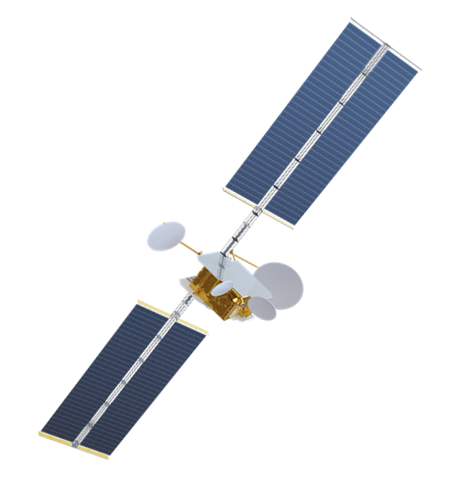
Qu’envoie-t-on dans l’Espace ?
Des satellites | Qu’est-ce que c’est ?
Structure
Antennes
Pour porter la charge utile
Panneaux solaires
Pour communiquer avec la Terre
Pour générer de l’électricité au satellite
Charge utile (But de la mission)
Batteries
Les instruments à bord
Pour stocker l’électricité
Systèmes de guidage
Radiateurs et MLI
Pour diriger le satellite
Pour pas que le satellite n’aie trop chaud ni trop froid
Notes:
Diapositive 22
Voici les composants d'un satellite artificiel :
Des antennes pour communiquer avec la Terre
Une charge utile composée d'instruments : c'est la partie intelligente du satellite, celle qui permet de réaliser sa mission
Des radiateurs pour réguler la température du satellite, car l'espace peut être très froid mais aussi très chaud à cause du soleil.
Un système de guidage et de propulsion pour repositionner le satellite en cas de besoin
Des panneaux solaires pour produire de l'électricité pour les autres parties du satellite
Des batteries pour stocker cette électricité
Et enfin, une structure pour maintenir l'ensemble

Slide 23
Qu’envoie-t-on dans l’Espace ?
Des satellites | Pour quoi faire ?
Télécommunication
Téléphone – Radio – Télévision
Observation de la Terre
Imagerie – Climatologie - Cartographie
Positionnement
GPS
Notes:
Diapositive 23
Voici les différents types de satellites artificiels :
Les satellites de télécommunication pour pouvoir communiquer sur Terre (lorsque vous utilisez la télévision, le téléphone, la radio, etc.)
Les satellites d'observation de la Terre, qui peuvent être utilisés pour prendre des photos, faire des cartes et surveiller le changement climatique.
Les satellites de positionnement qui nous donnent le GPS sur la Terre

Slide 24
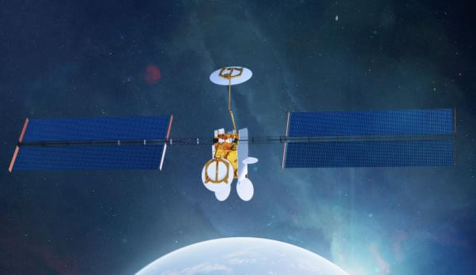
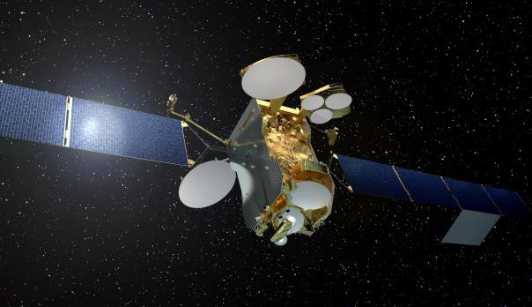
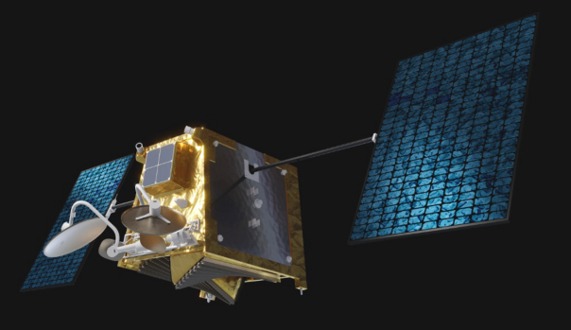
Qu’envoie-t-on dans l’Espace ?
Des satellites | Pour quoi faire ?
Télécommunication
©Airbus
©Airbus
©Airbus
Eurostar Neo: Le satellite de télécommunication très fiable
OneWeb : Constellation permettant un accès internet pour tous
OneSat : Reconfigurable en orbite
Notes:
Diapositive 24
Voici différents types de satellites de télécommunication:

Slide 25
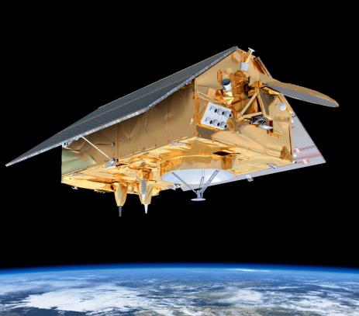
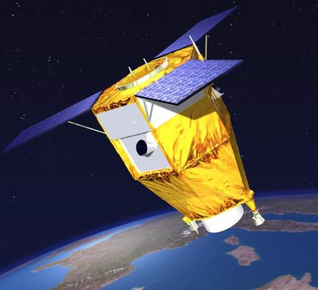
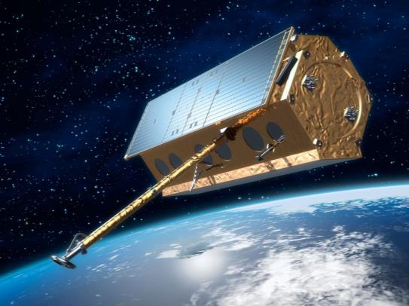
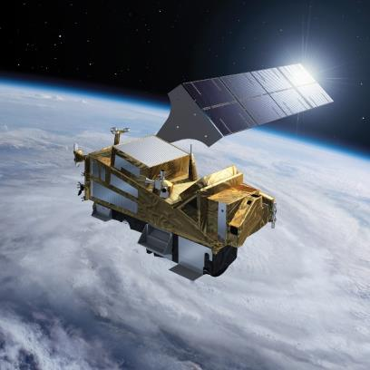
Qu’envoie-t-on dans l’Espace ?
Des satellites | Pour quoi faire ?
Observation de la Terre
©ESA
©ESA
©DLR
©EUMETSAT
Sentinel 6: Etudier les océans
Pleiades: Des images de toute la surface de la Terre
Terrasar X: Images radar de la surface de la Terre
Metop SG : La météo depuis l’Espace
Notes:
Diapositive 25
Voici différents types de satellites d’observation de la Terre:

Slide 26
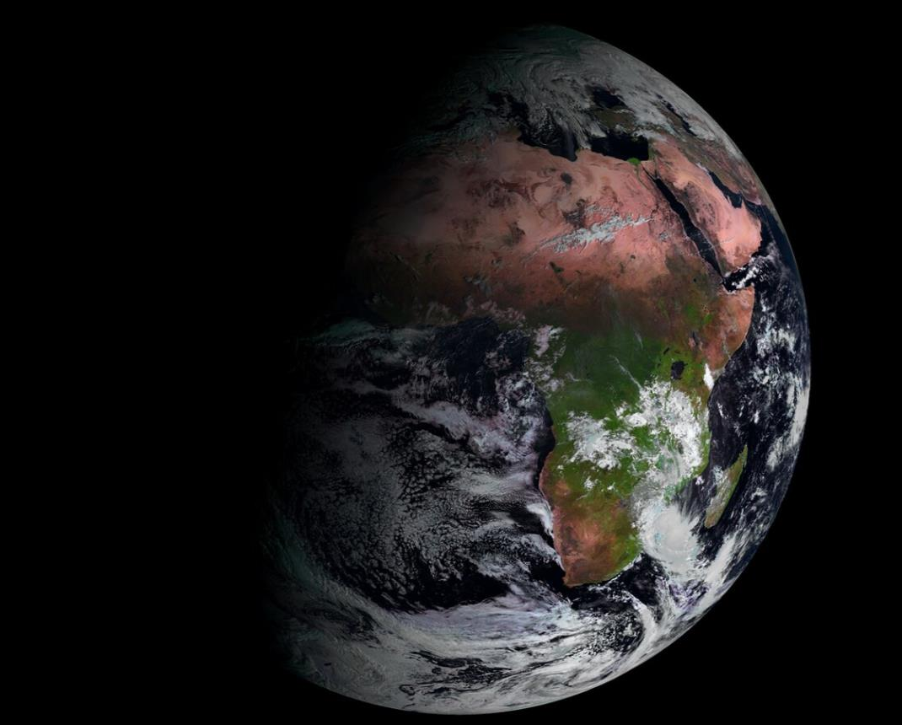
La Terre vue des satellites
©EUMETSAT
©EUMETSAT
Notes:
Diapositive 26
Parmi les satellites d'observation, nous en avons certains très éloignés de la Terre, ce qui nous permet de prendre des images comme celles-ci

Slide 27
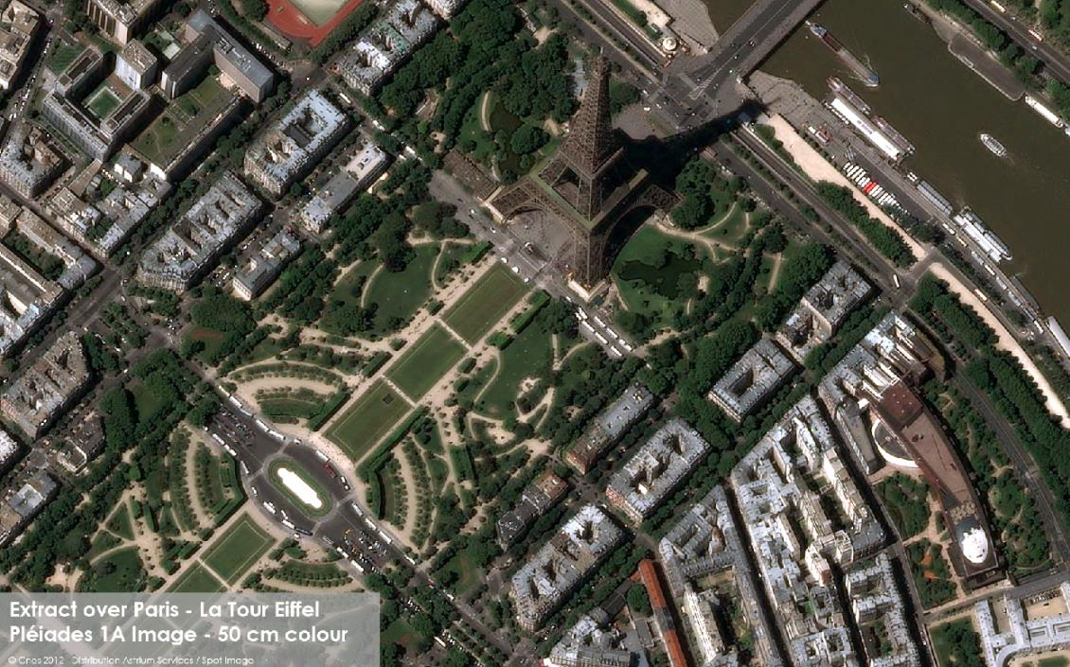
Paris vue des satellites
Notes:
Diapositive 27 /28 /29 /30
Ou celle-là

Slide 28
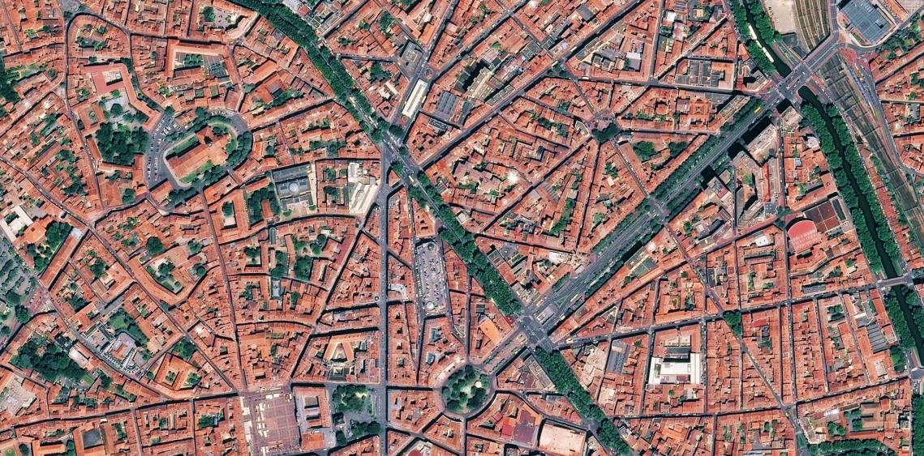
Toulouse vue des satellites
Pléiades Satellite Image - Toulouse, France © CNES 2019, Distribution Airbus DS
Notes:
Diapositive 27 /28
Ou celle-là

Slide 29
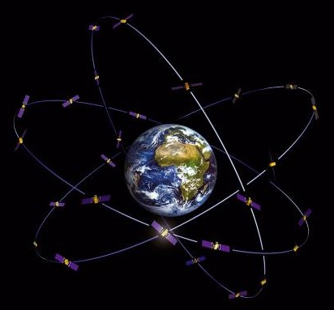
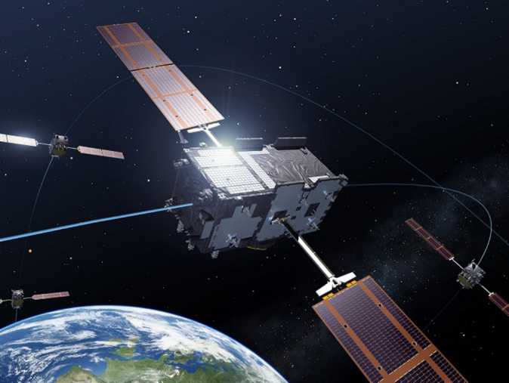
Qu’envoie-t-on dans l’Espace ?
Des satellites | Pour quoi faire ?
Positionnement
GALILEO
©Airbus
Galileo, c’est le GPS Européen, mais en mieux car il est encore plus précis ! C’est pourquoi les smartphones les plus récents sont équipés du système Galileo.
©Airbus
Notes:
Diapositive 31
Enfin, voici les satellites de positionnement avec Galileo comme exemple

Slide 30
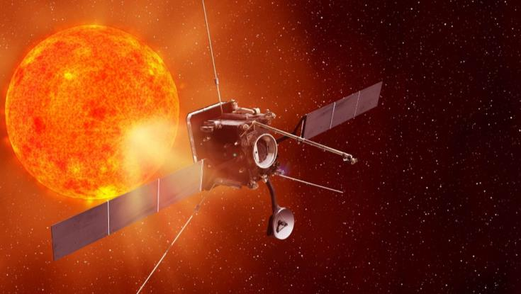
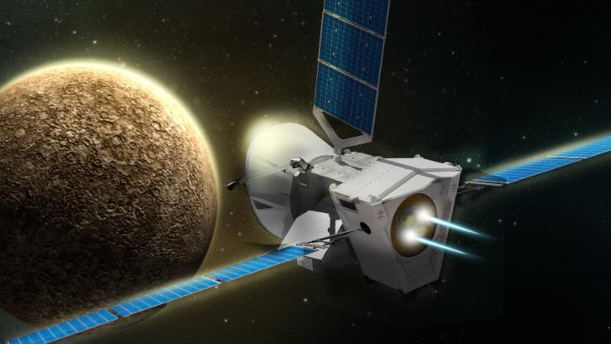
Qu’envoie-t-on dans l’Espace ?
Des Sondes
Vers le Soleil
Vers Mercure
©Airbus
©Airbus
Solar Orbiter : Etudier le Soleil de plus près
BepiColombo: Exploration de Mercure
Notes:
Diapositive 30/31
Ensuite, passons aux sondes : Les sondes sont par définition tout objet qui est envoyé hors de l'orbite terrestre.
Une sonde appelée Solar Orbiter a récemment été lancée vers le Soleil pour l'étudier de plus près encore que jamais auparavant.
Une sonde en route vers Mercure (BepiColombo) nous permettra d'en savoir plus sur la planète et son champ magnétique.

Slide 31
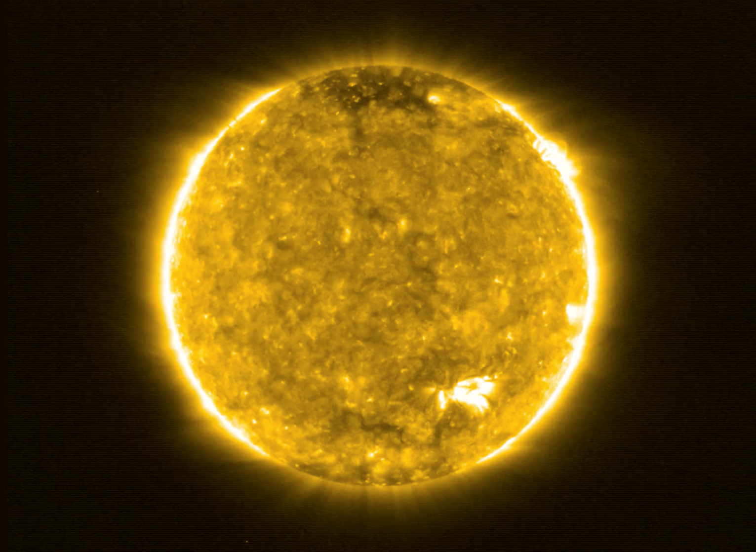
Le soleil vu par Solar Orbiter
©ESA

Slide 32
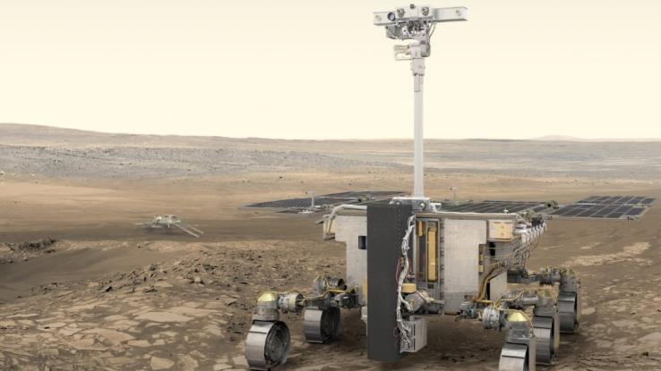
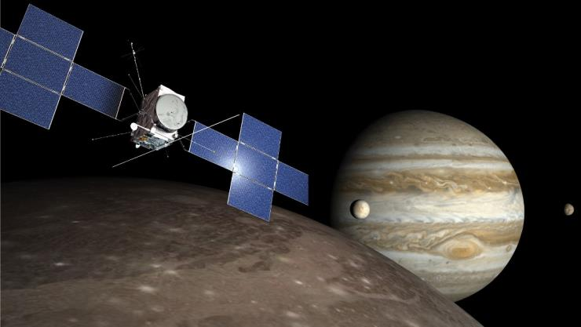
Qu’envoie-t-on dans l’Espace ?
Des Sondes
Vers Mars
Vers Jupiter
©ESA
©Airbus
ExoMars : Pour trouver de la vie sur Mars
JUICE : Etudier Jupiter et ses lunes
Notes:
Diapositive 32
Un rover sur Mars nous permettra de découvrir s'il y a eu ou s'il y a de la vie sur cette planète.
Et enfin, la sonde Juice étudiera bientôt Jupiter et ses lunes en orbite pour voir si la vie est possible sur l'une d'entre elles.

Slide 33
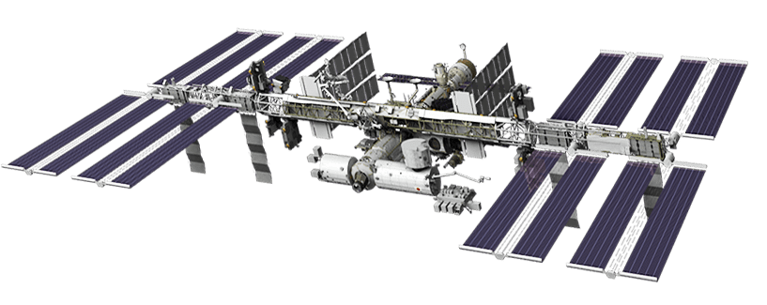
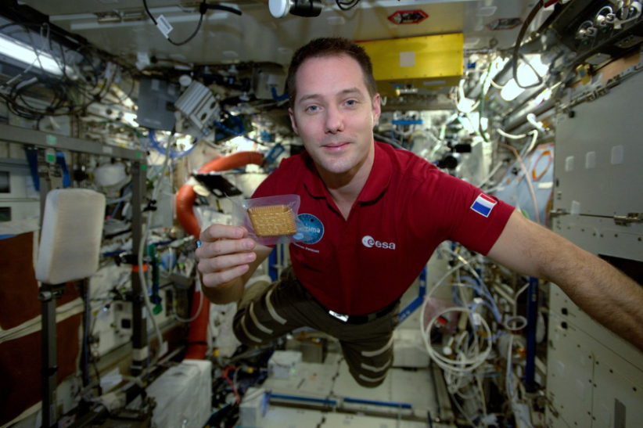
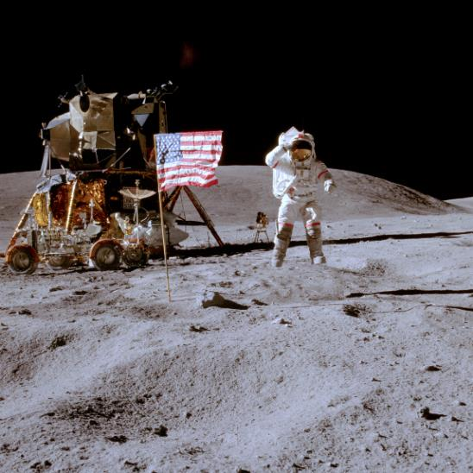
Qu’envoie-t-on dans l’Espace ?
Des Humains
Dans la Station Spatiale Internationale
Sur la Lune
©ESA
©NASA
Notes:
Diapositive 33
Enfin, nous envoyons aussi des humains dans l'espace. Peut-être reconnaissez-vous cet astronaute sur la gauche ?
Les humains se rendent à la Station spatiale internationale et sur la Lune. Peut-être qu'un jour ils seront aussi sur Mars !

Slide 34
Qu’envoie-t-on dans l’Espace ?
Des Humains
Plateforme expérimentale
Modules
Voyages humains
Modules
Panneaux solaire
SAS de sortie
Propulsion
Module
Bras robotique
Module
Columbus
Bras robotique
Module
Notes:
Diapositive 34
Qu'est-ce que la station spatiale internationale ? C'est comme un laboratoire géant dans l'espace en orbite autour de la Terre. Les astronautes y séjournent souvent pendant plusieurs mois et y réalisent des expériences.
Elle est composée de plusieurs modules (qui sont des pièces où les astronautes peuvent se rendre) et sert de salle de sport, de salle à manger, de salle de bain, de laboratoires scientifiques, de sas pour quitter la station, etc. Cette station est internationale, ce qui signifie que de nombreux pays ont participé à sa construction ! L'Europe a fourni un module scientifique appelé Columbus.
Comme pour les satellites, la station a besoin de panneaux solaires et de batteries pour produire de l'électricité, elle doit également être ravitaillée en nourriture et en matériel pour que les astronautes puissent y vivre.
La station est équipée d'un bras robotique pour recevoir les véhicules spatiaux qui doivent atteindre la station.

Slide 35
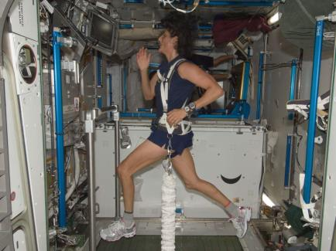
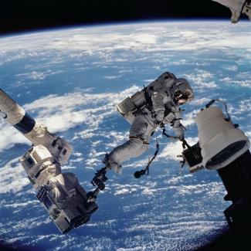
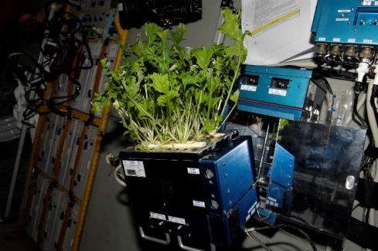
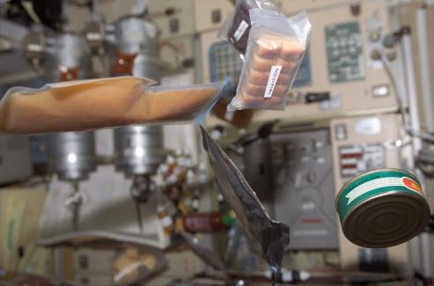
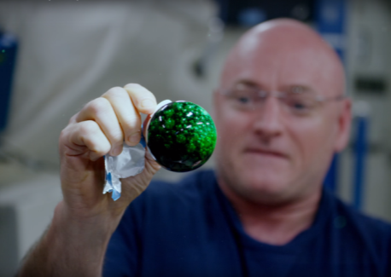
Qu’envoie-t-on dans l’Espace ?
Des Humains
La Station Spatiale Internationale : Préparer le voyage du futur
©NASA
©ESA
©NASA
©NASA
©ESA
©NASA
Notes:
Diapositive 35
Les astronautes ne sont pas en vacances, ils travaillent tout le temps ! Ils font beaucoup d'expériences afin de préparer leurs futurs voyages dans l'espace : plantations, expériences sur le corps humain, sur la nourriture, etc...

Slide 36
Et après ?
Notes:
TRANSITION IV
Que va-t ’il se passer dans quelques années dans l’espace ?

Slide 37
Et après ?
Le retour vers la Lune
©Airbus
©ESA
Orion : Module pour les humains vers la Lune
Notes:
Diapositive 37
Les humains prévoient de retourner sur la Lune pour créer une base lunaire afin de se préparer à des voyages plus lointains (par exemple sur Mars). Orion, photographié ici, sera utilisé pour envoyer la première femme et le prochain homme astronaute sur la Lune.

Slide 38
Et après ?
Voyages vers Mars
©Airbus
MSR : Ramener des échantillons de Mars
Notes:
Diapositive 38
Il y a aussi l'objectif d'explorer Mars, mais pour cela il faut y envoyer des sondes ! Récemment, une mission a été envoyée pour prélever des échantillons du sol martien afin de les étudier. Mars Sample Return (MSR) ramènera ces échantillons !

Slide 39
Et après ?
Constellations
OneWeb ©Airbus
OneWeb ©Airbus
Notes:
Diapositive 39
Pour rester plus près de la Terre, l'avenir des satellites tend vers les constellations, où de nombreux satellites seront en orbite proche autour de la Terre et « quadrilleront » (créeront une "grille") autour de notre planète afin que tout le monde, partout, ait accès à l'internet.

Slide 40
Et après ?
Usine de l’Espace
https://www.airbus.com/company/sustainability/airbus-foundation/discovery-space/kids/future-of-the-skies.html#Spa
Notes:
Diapositive 40
Ensuite, voici une usine spatiale vide qui vous permettra de réparer ou de manipuler des objets à distance dans l'espace

Slide 41
Remettre dans l’ordre
Ariane 5
Début du grand lanceur Européen
Solar Orbiter
Première proche image du Soleil
Valentina Tereshkova
Première femme dans l’Espace
Newton
Mécanique des corps célestes
©ESA
©ESA
Laïka
Premier chien dans l’Espace
©njr
©NASA
@Roscosmos
Apollo 11
Premier pas sur la Lune
Spoutnik
Premier satellite
Galilée
Lunette astronomique
ISS
Début de la station spatiale internationale
Notes:
Diapositive 41/42
Devinez dans quel ordre ces événements importants ont eu lieu - réponses sur la diapositive suivante.

Slide 42
En résumé
@Roscosmos
©NASA
1998
ISS
Début de la station spatiale internationale
~1600
Galilée
Lunette astronomique
1957
Spoutnik
Premier satellite
1969
Apollo 11
Premier pas sur la Lune
1600 | … | 1940 | 1950 | 1960 | 1970 | 1980 | 1990 | 2000 | 2010 | 2020
~1700
Newton
Mécanique des corps célestes
1957
Laïka
Premier chien dans l’Espace
1963
Valentina Tereshkova
Première femme dans l’Espace
1996
Ariane 5
Début du grand lanceur Européen
2020
Solar Orbiter
Première proche image du Soleil
©njr
©ESA
©ESA

Slide 43
Pour en découvrir plus…
Sur les métiers du spatial
@AirbusSpace
https://metiers-du-spatial.com/
Coloriages véhicules spatiaux
@Airbus Defence and Space
https://fly.airbus.com/airbus-colouring-book
@Airbus Space
@Airbus_Space
@Airbus Defence and Space

Slide 44
Merci
Confidential and proprietary document.
This document and all information contained herein is the sole property of Airbus. No intellectual property rights are granted by the delivery of this document or the disclosure of its content. This document shall not be reproduced or disclosed to a third party without the expressed written consent of Airbus. This document and its content shall not be used for any purpose other than that for which it is supplied.
Airbus, it’s logo and product names are registered trademarks.
Icon made by Icongeek26 from www.flaticon.com
Icon made by Good Ware from www.flaticon.com
Icon made by Freepik from www.flaticon.com
Icon made by Vitaly Gorbachev from www.flaticon.com
Icon made by xnimrodx from www.flaticon.com
Icon made by srip from www.flaticon.com
Icon made by eucalyp from www.flaticon.com
Icon made by Pixel perfect from www.flaticon.com
Icon made by Monkik from www.flaticon.com
Icon made by Smashicons from www.flaticon.com
Icon made by iconixarfrom www.flaticon.com
Notes:
Merci beaucoup, et j’espère que cela vous a plu !

